Slide 1
e-Usługi POZ
REACT /POIŚ

Slide 2
e-Usługi POZ
„Wdrożenie e-usług w placówkach POZ i ich integracja z systemem e-zdrowia”
Wnioskodawca MINISTER ZDROWIA
Beneficjent Ministerstwo Zdrowia,
Partnerzy Centrum e-Zdrowia, Placówki POZ (nabór w trakcie realizacji projektu)
Źródło finansowania Program Operacyjny Infrastruktura i Środowisko 2014-2020, Oś Priorytetowa XI REACT-EU, działanie 11.3 Wspieranie naprawy i odporności systemu ochrony zdrowia
Całkowity koszt projektu 100 mln zł
Planowany okres realizacji projektu: 1.04.2022 – 31.12.2023

Slide 3
Cel projektu:
wsparcie cyfryzacji min. 600 Placówek POZ poprzez dofinasowanie rozbudowy lokalnych aplikacji gabinetowych w celu umożliwienia świadczenia e-usług (udostępnianie elektronicznej dokumentacji medycznej /EDM) oraz integracji z systemem e-zdrowia, wraz z wyposażeniem w niezbędną infrastrukturę teleinformatyczną.
Cel projektu realizuje cel strategiczny:
• Strategia na rzecz Odpowiedzialnego Rozwoju – do roku 2020 (z perspektywą do 2030 r.); cel szczegółowy III – skuteczne państwo i instytucje służące włączeniu społecznemu i gospodarczemu - obszar e-państwo;
• PZIP; cel szczegółowy PZIP 4.2.1. Zwiększenie jakości oraz zakresu komunikacji między obywatelami i innymi interesariuszami a państwem, kierunek interwencji 5.1. Reorientacja administracji publicznej na usługi zorientowane wokół potrzeb obywatela;
• Zdrowa przyszłość. Ramy strategiczne rozwoju systemu ochrony zdrowia na lata 2021-2027, z perspektywą do 2030 r.; obszar Pacjent, cel 1.2 [Jakość] Poprawa bezpieczeństwa i skuteczności klinicznej świadczeń zdrowotnych, cel 1.3 [Przyjazność] Zwiększenie zadowolenia i satysfakcji pacjenta z systemu opieki zdrowotnej; obszar Procesy: cel 2.2 [Obsługa pacjenta] Usprawnienie procesów obsługi pacjenta; obszar Rozwój: cel 3.4 [e-Zdrowie] Rozwój i upowszechnianie usług cyfrowych e-zdrowia.

Slide 4
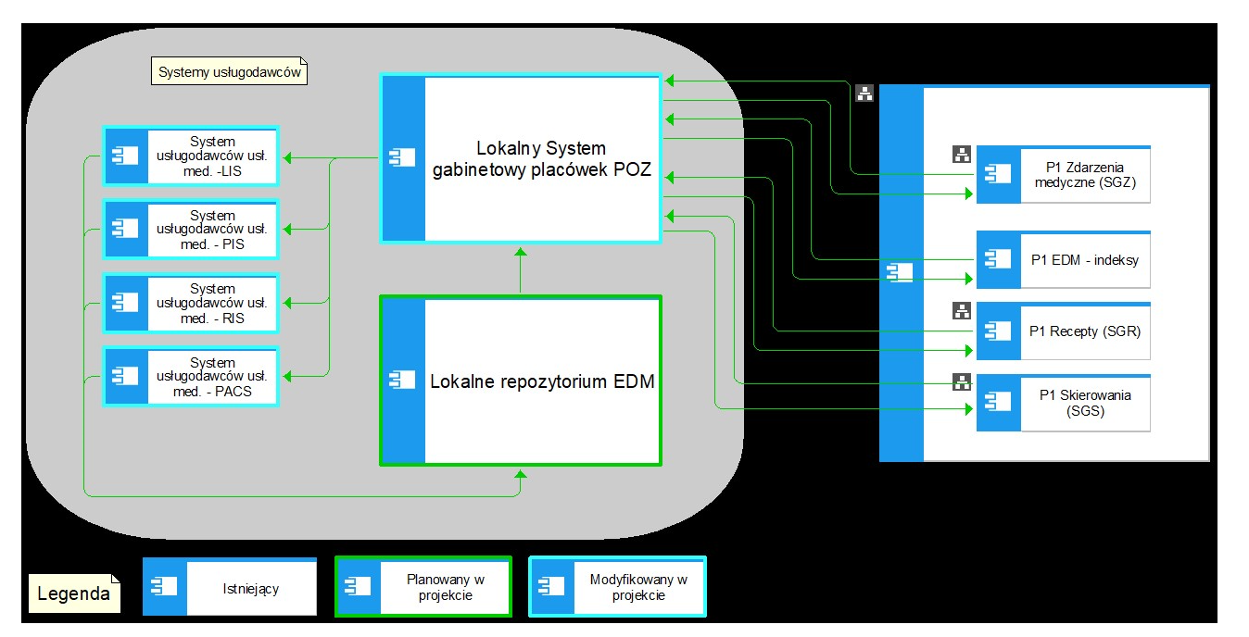
ARCHITEKTURA Widok kooperacji aplikacji

Slide 5
Dziękuję za uwagę

